Slide 1
Форма представления ответов и доверие информации в чат-ботах: рекомендации по проектированию
Факультет Санкт-Петербургская школа физико-математических и компьютерных наук
Информационные системы и взаимодействие человек-компьютер
Санкт-Петербург
2022
Научный руководитель:
кандидат физико-математических наук,
доцент департамента информатики
Алёна Владимировна Суворова
Работу выполнила:
Полина Игоревна Барсук
Notes:
Уважаемые члены комиссии, тема моей выпускной квалификационной работы «Форма представления ответов и доверие информации в чат-ботах: рекомендации по проектированию».
С каждым годом диалоговые (conversational agent) и виртуальные агенты развиваются все больше ввиду мощного развития технологий в искусственном интеллекте и повышения многозадачности пользователей. При разработке диалоговых агентов, в частности чат-ботов (подтип диалоговых агентов), о которых дальше пойдет речь, визуальный аспект является не менее важным. То есть то, как чат-бот оформлен, в какой форме и диалоговом стиле он подает информацию или отвечает пользователю. Ведь формат представления ответов напрямую связан с доверием к информации.

Slide 2
Выпускная квалификационная работа нацелена на проверку таких гипотез, как:
Информационные системы и взаимодействие человек-компьютер
Форма представления ответов и доверие информации в чат-ботах: рекомендации по проектированию
Цель работы
Люди воспринимают по-разному информацию различных тематик чат-бота.
Доверие к ответу чат-бота связано с предпочтением пользователя к конкретному признаку текстовой формы представления ответов.
Notes:
Под текстовой формой представления ответов в данной работе понимается диалог чат-бота с пользователем. Форма представления ответов может отличаться стилем общения, способом изображения эмоций или информирования о существующем функционале и т.д., то есть она меняется в зависимости от присутствия или отсутствия конкретного признака в ней. Поэтому мы обращаем внимание на составляющие формы представления ответов, ее признаки.
С учетом сказанного выпускная квалификационная работа нацелена на проверку двух гипотез:
пользователи доверяют одной и той же текстовой форме представления ответов в разной степени в чат-ботах с разной серьезностью тематик;
доверие к ответу связано с предпочтением пользователя к конкретному признаку текстовой формы представления ответов.

Slide 3
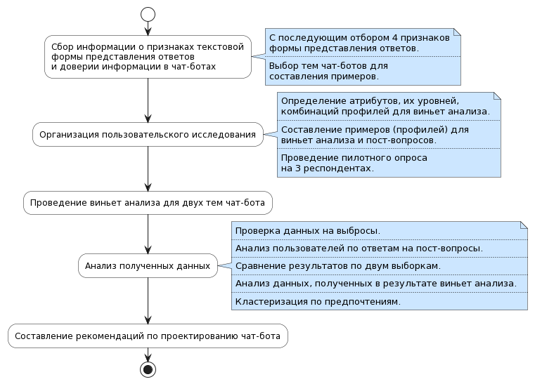
Схема процедуры исследования
Информационные системы и взаимодействие человек-компьютер
Форма представления ответов и доверие информации в чат-ботах: рекомендации по проектированию
Задачи работы
Рисунок 1: Схема процедуры исследования. -- заголовок
Notes:
Данная работа состоит из пяти этапов:
анализ существующих признаков текстовой формы представления ответов в чат-ботах и их взаимосвязи с доверием;
организация пользовательского исследования;
проведение виньет анализа с целью проверки двух поставленных гипотез;
анализ полученных результатов с последующим формированием рекомендаций по проектированию чат-бота.

Slide 4
Список анализируемых признаков
Информационные системы и взаимодействие человек-компьютер
Форма представления ответов и доверие информации в чат-ботах: рекомендации по проектированию
Результаты
Список анализируемых признаков
Отбор происходит по следующим критериям:
уместность в чат-ботах;
фокусирование на формате сообщений, а не на дизайне чат-бота;
сложность проверки;
очевидность результата.
№ | Первый вариант признака формы представления ответов | Второй вариант признака формы представления ответов
1 | Присутствуют смайлики в тексте. | Отсутствуют смайлики в тексте.
2 | Правильно поставленные грамматика, пунктуация, орфография. | Ошибки в грамматике, пунктуации, орфографии.
3 | Отвечать шутками с остроумными ответами, а также реакции ''вау'', ''оу'', т.д.. Например, когда чат-бот не понял пользователя или пользователь не предоставил необходимые данные чат-боту, то чат-бот просит переформулировать сообщение вместе с шуткой. | Отвечать нейтрально вне зависимости от ситуации.
4 | Текст без разбиений на части. | Текст разбит на несколько частей, которые приходят пользователю последовательно.
Таблица 1: Отобранные признаки формы представления ответов в чат-ботах.
Notes:
Для формирования конкретного списка анализируемых признаков был проведен анализ опубликованных исследований по тематике восприятия чат-ботов. Отбирались журналы конференций, специализирующихся на пользовательских диалоговых интерфейсах, публикации на под тему интерфейсов естественного языка. Применялся поиск по ключевым словам, по периоду публикаций в базах научных публикаций. Также искались статьи в списках используемой литературы в прочтенных ранее статьях и в интернете по ключевым словам.
Поскольку признаков формы представления ответов было найдено довольно много, то применялись критерии, указанные на слайде, к их отбору. Например, посчиталось неуместным проверять следующие признаки: 1 – пропущенные страницы, разумное распределение информации по всему экрану. Поскольку фокусируемся на формате сообщений, то был отброшен вариант 2 - создания двух чат-ботов с человеческим именем и фотографией или с именем и фотографией робота. Сложно проверить такой признак, как 3 - текст ссылки (anchor text), так как не во всех примерах нужны ссылки. Также если, например, говорить 4 - с использованием условных конструкций при записи к врачу, то очевидно у пользователя уровень доверия спадет. В результате было отобрано 4 признака, которые представлены в Таблице 1.
Таким образом, этот этап работы позволил получить данные для последующего исследования. Другими словами, каждый из признаков является атрибутом для совместного анализа с двумя уровнями соответственно.

Slide 5
Темы чат-ботов: две разные по уровню формальности
Информационные системы и взаимодействие человек-компьютер
Форма представления ответов и доверие информации в чат-ботах: рекомендации по проектированию
Темы чат-ботов
Рассказы про интересные факты на любые темы, интересные пользователю (чат-бот с названием «Интересные факты»).
Запись к врачу и уточнение информации по записи с помощью чат-бота (чат-бот с названием «Нужна помощь с записью?»).
Notes:
На основании проведенного анализа было решено взять две разные по уровню формальности (менее и более серьезные) тематики чат-бота, чтобы посмотреть на восприятие разного типа информации, представленной с использованием различной формы представления ответов, и на доверие к ней.
Менее серьезный чат-бот во время пользовательского исследования рассказывает про Норвегию, сколько языков обычно по умолчанию знают жители этой страны и могут ли они понимать население другой страны, зная только норвежский.
Чат-бот на более серьезную тему, «Нужна помощь с записью?», записывает к врачу, в данном случае к лору, при оглашении Ф.И.О., даты рождения, серии и номера полиса обязательного медицинского страхования (ОМС).

Slide 6
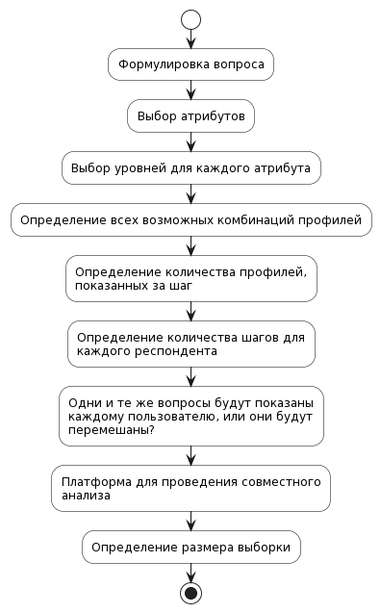
Задание параметров виньет анализа
Информационные системы и взаимодействие человек-компьютер
Форма представления ответов и доверие информации в чат-ботах: рекомендации по проектированию
Организация пользовательского исследования
”Какому чат-боту вы доверяете больше, с каким из двух вы бы продолжили взаимодействие?”.
Атрибуты: четыре признака формы представления ответов.
Уровни: варианты признаков (по два).
Полный факториальный дизайн.
Количество профилей, показанных за шаг: два.
Всего десять шагов + четыре прямых вопроса об отношении к каждому признаку.
Пользователю произвольно назначается одна из пяти сформированных последовательностей профилей для выбора.
В качестве платформы для проведения виньет анализа используется conjointly.com.
Должно быть собрано не менее 400 респондентов на каждую тему чат-бота.
Notes:
Пользовательское исследование состоит в том, чтобы проверить, действительно ли люди воспринимают по-разному информацию различных тематик, которая представлена с помощью одной и той же формы представления ответов. Часто ответы респондентов отличаются от реального их выбора ввиду влияния других факторов (темы чат-бота, взаимосвязи разных признаков формы представления ответов между собой, неосознанное принятие решений в реальности). Поэтому необходимо быть как можно более приближенным к реальности, просить респондентов принять решение, как если бы они это делали самостоятельно вне нашего исследования. Ввиду этого, было решено выбрать совместный анализ, а если точнее, то виньет анализ, в качестве типа пользовательского исследования. То есть характеристики продукта не описываются в явном виде, респондент видит цельное готовое описание продукта. Это позволит узнать не предпочтения пользователей к каждому признаку в отдельности, а понять схему принятия пользовательского решения продолжать взаимодействовать с чат-ботом или нет в зависимости от конкретной формы представления ответов.
Измеряться доверие будет вопросом ”Какому чат-боту вы доверяете больше, с каким из двух вы бы продолжили взаимодействие?”. Так как если пользователь доверяет сервису, то он пользуется им.
Как было сказано, каждый признак формы представления ответов является атрибутом с двумя уровнями.
Поскольку используется полный факториальный дизайн, то рассматриваются все возможные комбинации атрибутов.
Всего возможно 120 комбинаций профилей по 2, что много для показа одному пользователю. Поэтому было сгенерировано 5 последовательностей по 10 шагов, к одной из которых респондент назначается произвольно.
Поскольку респонденту в большинстве случаев показываются все профили, доверительный интервал выбран в 90%, сравнение идет по двум профилям и всего таких сравнений у каждого пользователя 10, согласно платформе Conjointly.com размер выборки должен быть не менее 400 респондентов. Также размер выборки был посчитан с помощью специального пакета в R, согласно которому размер выборки должен быть не менее 105. Поэтому в результате было выбран больший размер, то есть необходимо набрать не менее 400 респондентов для каждой темы чат-бота.
Также по окончании формирования двух опросов на платформе Conjointly было проведено три пилотных опроса на каждую из тем чат-бота. Были получены отзывы и замечания, на основании которых были сделаны изменения в опросах

Slide 7
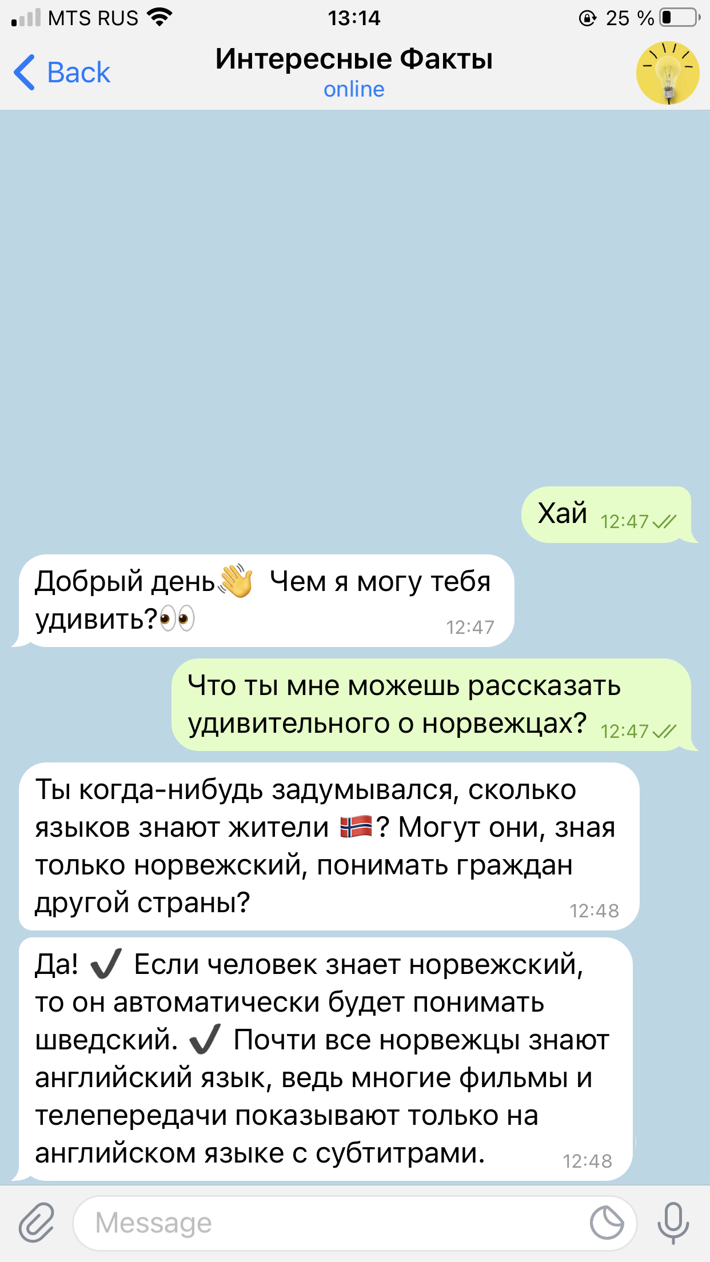
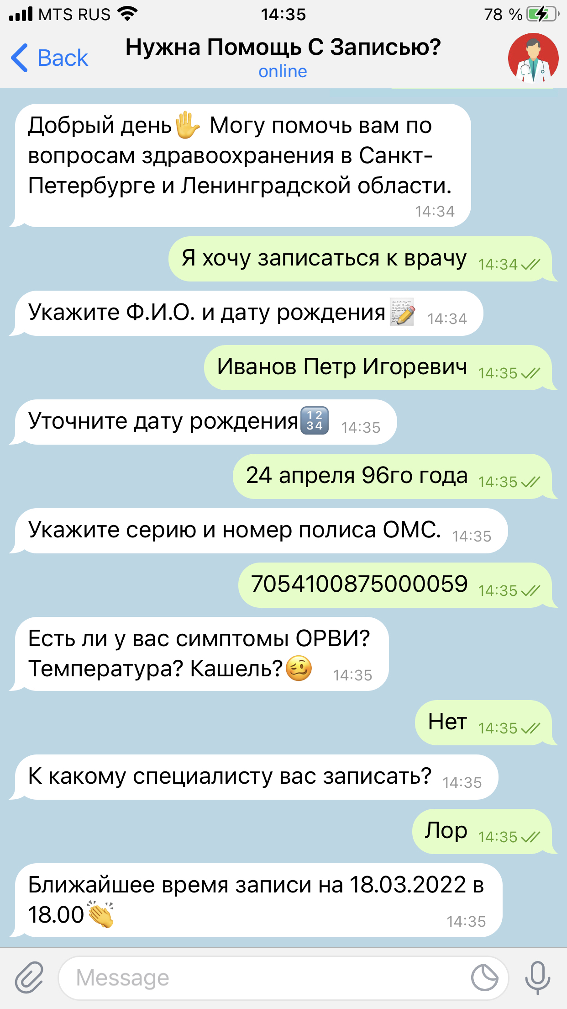
Примеры итоговых профилей в Telegram мессенджере
Информационные системы и взаимодействие человек-компьютер
Форма представления ответов и доверие информации в чат-ботах: рекомендации по проектированию
Результаты
Организация пользовательского исследования
Признак | Уровень
Смайлики | Присутствуют в тексте
Грамматика, пунктуация, орфография | Правильно поставлены
Шутки | Отсутствуют в тексте
Текст без разбиений | Текст не разбит на части
Notes:
Диалог на каждый пример для одного и того же профиля двух тем чат-ботов можно посмотреть на слайде То есть в данном случае в сообщениях чат-ботов присутствуют смайлики, текст написан без разбиений, где это возможно. Также правильно поставлены грамматика, пунктуация, орфография. Шутки отсутствуют.

Slide 8
Набор респондентов
Информационные системы и взаимодействие человек-компьютер
Форма представления ответов и доверие информации в чат-ботах: рекомендации по проектированию
Организация пользовательского исследования
Статус опроса | Респонденты чат-бота ”Интересные факты” (Всего 952 ответа) | Респонденты чат-бота ”Нужна помощь с записью?” (Всего 1012 ответов)
Завершен | 406 (42,6%) | 414 (40,9%)
Ссылка опроса была открыта, но опрос не был завершен | 320 (33,6%) | 379 (37,5%)
Ответ исключен ввиду повторного прохождения опроса (одинаковые файлы cookie) | 31 (3,3%) | 24 (2,4%)
Ответ исключен ввиду повторного прохождения опроса (одинаковый IP-адрес) | 192 (20,2%) | 107 (10,6%)
Ответ исключен ввиду низкого качества (быстрая скорость прохождения опроса) | 3 (0,3%) | 88 (8,7%)
Краудсорсинговая платформа Яндекс.Толока.
Только 50% топ-пользователей с пройденным тестом на знание русского языка.
Ввод кода по окончании прохождения опроса.
Целевая аудитория: пользователи социальных сетей, которые являются носителями русского языка (возраста старше 18 лет).
Таблица 2: Количество собранных данных по двум выборкам.
Notes:
Ответы собирались на краудсорсинговой платформе Яндекс.Толока. Для каждого чат-бота был создан отдельный проект. Только 50% топ-пользователей с пройденным тестом на знание русского языка могли пройти опрос. Чтобы убедиться в том, что опрос был пройден, по окончании прохождения опроса на платформе Conjointly был показан код, который необходимо было ввести на платформе Яндекс.Толока.
Однако это не единственная защита от неправдоподобных ответов на Яндекс.Толока. Все ответы проверялись вручную, то есть если пользователь прошел опрос слишком быстро или прошел два опроса, то его ответ на Яндекс.Толока не засчитывался.
Также отбрасывались пройденные не до конца, второй раз (тот же IP-адрес или файлы cookie) опросы, либо ответы низкого уровня качества (очень быстро), что продемонстрировано в Таблице 2. Например, было отброшено в среднем 36% респондентов по незаконченности. В итоге, всего было получено после фильтрации 820 респондентов для двух чат-ботов.
ЦЕЛЕВАЯ АУДИТОРИЯ: Поскольку во время пользовательского исследования респондентам не надо будет взаимодействовать с чат-ботом напрямую, а необходимо только читать диалоги в его интерфейсе, то под целевой аудиторией посчитали всех пользователей социальных сетей, которые являются носителями русского языка. Несовершеннолетние не входят в целевую аудиторию, поскольку для набора данных используется краудсорсинговая платформа, которой могут пользоваться только лица, достигшие 18 лет. Ограничение на знание русского языка было добавлено ввиду проведения исследования на русском языке и специфичности тестируемых признаков формы представления ответов.

Slide 9
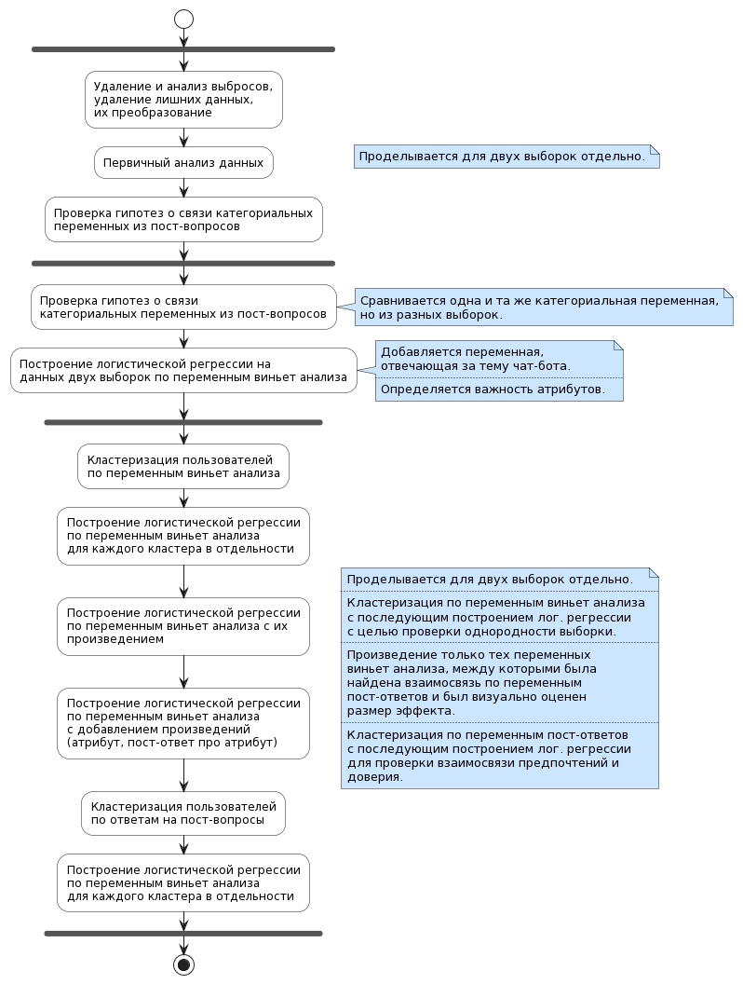
Информационные системы и взаимодействие человек-компьютер
Форма представления ответов и доверие информации в чат-ботах: рекомендации по проектированию
Анализ данных
Notes:
Анализ полученных результатов проводится с использованием языка программирования Python, по схеме, изображенной на слайде.
То есть сначала проводится предобработка данных в виде удаления выбросов и их анализа, удаления излишних данных, проведения первичного анализа данных для каждой выборки в отдельности. Также для каждой из выборок проводится проверка гипотезы о независимости категориальных переменных из прямых вопросов между собой, а далее между двумя выборками. Это позволит выяснить отличаются ли предпочтения к признакам формы представления ответов в разных тематиках чат-бота.
Далее уже анализируем данные, полученные в результате виньет анализа, с помощью логистической регрессии. Было построено 4 различных модели, о которых будет рассказано далее. В качестве уровня значимости выбрано 5%.
Первичный анализ:
а) подсчет количества показов последовательностей и профилей;
б) определение используемых гаджетов для прохождения опроса;
в) подсчет среднего времени прохождения опроса;
г) подсчет дисквалифицированных участников, и выявление причин; д) определение соотношения пользователей по опыту использования социальных сетей.

Slide 10
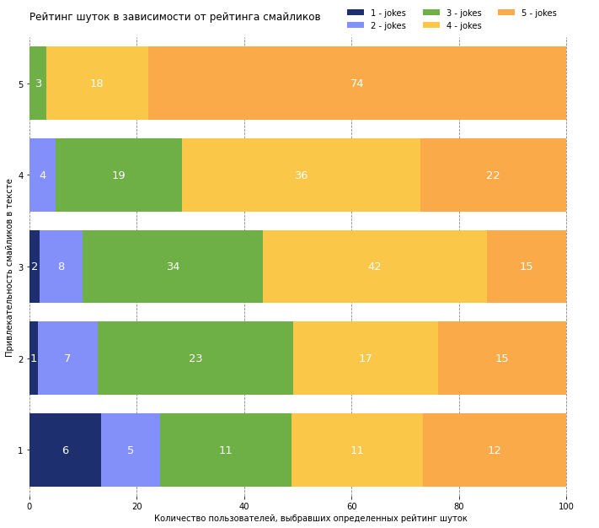
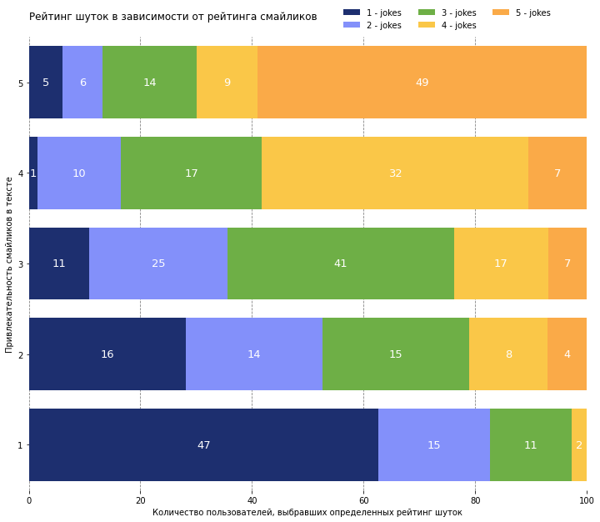
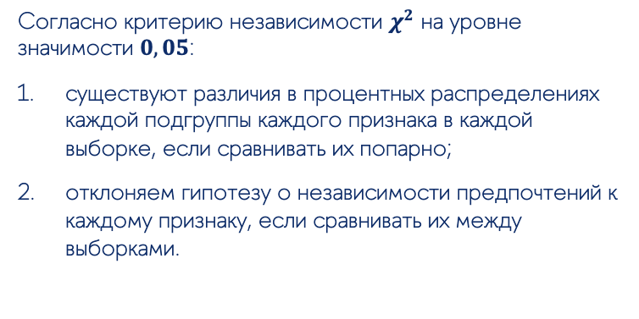
Найденные взаимосвязи между предпочтениями пользователей к признакам формы представления ответов
Информационные системы и взаимодействие человек-компьютер
Форма представления ответов и доверие информации в чат-ботах: рекомендации по проектированию
Результаты
Согласно критерию независимости $χ^{2}$ на уровне значимости $0,05$:
существуют различия в процентных распределениях каждой подгруппы каждого признака в каждой выборке, если сравнивать их попарно;
отклоняем гипотезу о независимости предпочтений к каждому признаку, если сравнивать их между выборками.
Рисунок 1: Отношение к шуткам в зависимости от отношения к смайликам.
Подробные результаты можно посмотреть в разделе 3.3.2 ВКР.
Notes:
Согласно критерию независимости хи-2 мы отклоняем на уровне значимости в 5% гипотезу о независимости всех пар переменных, отвечающих за ответы на прямые вопросы, то есть существуют различия в процентных распределениях между предпочтениями к каждым двум признакам в каждой выборке соответственно (подробности можно увидеть в разделе 3.3.2 ВКР).
Если же сравнивать с помощью критерия независимости хи-2 предпочтения пользователей к каждому признаку формы представления ответов между двумя выборками, то мы также отклоняем на уровне значимости 5% гипотезу о независимости всех пар переменных (подробности можно увидеть в разделе 3.3.2 ВКР). То есть доли ответов отличаются для каждого признака формы представления ответов для разных тем чат-бота.
Убедившись в существовании взаимосвязей между предпочтениями пользователей к каждому признаку формы представления ответов, мы смогли визуально оценить размер эффекта между предпочтениями к таким парам признаков, как смайлики и шутки, смайлики и текст без разбиений, шутки и текст без разбиений. Например, на слайде представлена графики привлекательности шуток при различном отношении к смайликам. Прослеживается яркая взаимосвязь: чем хуже отношение к смайликам, тем больше людей негативно относится к шуткам.

Slide 11
Результаты логистической регрессии по переменным виньет анализа
Информационные системы и взаимодействие человек-компьютер
Форма представления ответов и доверие информации в чат-ботах: рекомендации по проектированию
Результаты
Логистическая регрессия по переменным виньет анализа
В чат-боте «Интересные факты» наличие шуток связано с уменьшением шансов доверить чат-боту на 12%.
В чат-боте «Нужна помощь с записью?» информации доверяют реже в 1,57 и 1,23 раз, чем при отсутствии шуток и смайликов соответственно. Но доверяют чаще в 1,42 и 1,41 раз соответственно, чем при неправильно поставленных грамматики, пунктуации, орфографии и текстом с разбиениями на сообщения.
Тема является значимой переменной.
«Интересные факты» | OR | P-value | (Lower CI; Upper CI): (2,5%; 97,5%)
Свободный коэффициент | 1,34 | 0,00 | (1,22; 1,46)
Смайлики | 1,03 | 0,52 | (0,94; 1,13)
Грамматика, пунктуация, орфография | 1,03 | 0,51 | (0,94; 1,13)
Шутки | 0,88 | 0,01 | (0,80; 0,97)
Текст без разбиений | 0,92 | 0,1 | (0,84; 1,01)
«Нужна помощь с записью?» | OR | P-value | (Lower CI; Upper CI): (2,5%; 97,5%)
Свободный коэффициент | 1,84 | 0,0 | (1,68; 2,02)
Смайлики | 0,77 | 0,0 | (0,70; 0,85)
Грамматика, пунктуация, орфография | 1,42 | 0,0 | (1,29; 1,57)
Шутки | 0,43 | 0,0 | (0,39; 0,48)
Текст без разбиений | 1,41 | 0,0 | (1,28; 1,55)
Notes:
В первую очередь проверили значимость каждого признака формы представления ответов по результатам виньет анализа на двух выборках сразу с добавлением дополнительной переменной, отвечающей за тему чат-бота. Таким образом, помимо определения значимости каждого признака формы представления ответов в каждой выборке, мы проверили, что восприятие информации, представленной с использованием одной и той же формы представления ответов, в разных темах чат-бота различно.
Если же анализировать каждую выборку отдельно, то получаем, что в развлекательной теме чат-бота только шутки связаны с доверием, причем отрицательно. Когда как в теме здравоохранения все признаки являются важными: смайлики и шутки отрицательно связаны, когда как правильные грамматика, пунктуация, орфография и текст без разбиений положительно.

Slide 12
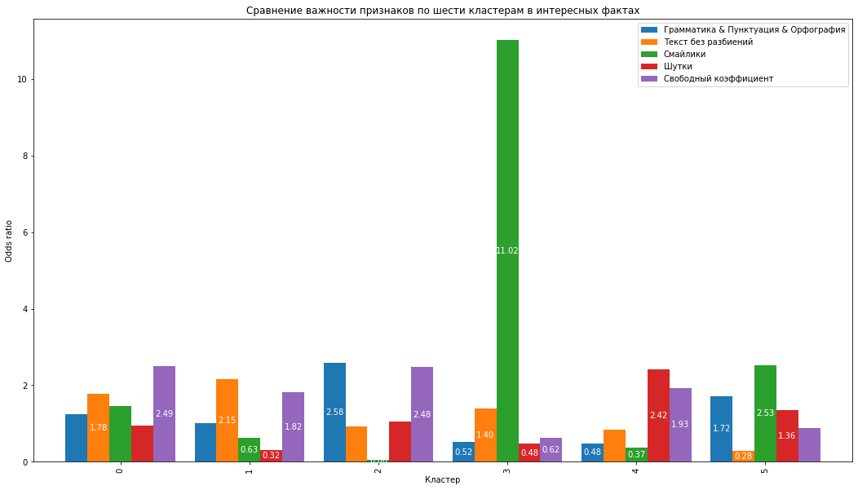
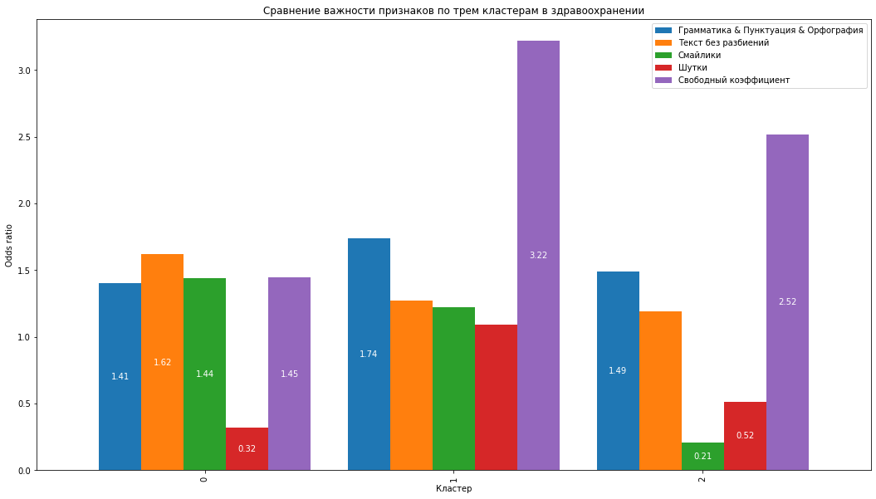
Однородность выборок
Информационные системы и взаимодействие человек-компьютер
Форма представления ответов и доверие информации в чат-ботах: рекомендации по проектированию
Результаты
Однородность выборок
Notes:
Следующим этапом было проверено, что выводы, полученные на выборке целиком, не всегда сохраняются при разделении пользователей на подгруппы по результатам виньет анализа. Для этого в каждой выборке для каждого респондента считаются доли выбора каждого атрибута (признака формы представления ответов), по которым впоследствии кластеризуем пользователей с помощью метода k-средних.
После анализа кластеров выборки по развлекательной тематике чат-бота по переменным виньет анализа и построения моделей логистической регрессии нельзя точно сказать, что только шутки (как это было выявлено в общей модели) связаны с принятием решения доверять чат-боту или нет. Абсолютно каждый признак формы представления ответов то положительно связан с доверием, то отрицательно, то вовсе является незначимым фактором. Также в зависимости от кластера смайлики, шутки, текст без разбиений или свободный коэффициент являются признаками с наивысшим уровнем важности соответственно. Таким образом, выборка не является однородной по предпочтениям. Это также может быть связано с тем, что кластеры довольно маленькие по размеру (34, 86, 40, 61, 73, 91).
После анализа кластеров выборки по тематике здравоохранения по переменным виньет анализа и построения моделей логистической регрессии можно точно сказать, что выборка однородна по признаку ”грамматика, пунктуация, орфография”. Также нет никаких противоречий по отношению к признакам ”шутки” и ”текст без разбиений”: связь доверия с шутками либо отрицательная, либо нейтральная, с текстом без разбиений - положительная или нейтральная. Однако у атрибута ”смайлики” не все так однозначно. В большинстве случаев он негативно связан с доверием либо нейтрально. Однако есть группа людей, которые в присутствии смайликов доверяют ответу чаще, чем при отсутствии признака (кластер 1). Также в зависимости от кластера смайлики, шутки или свободный коэффициент являются признаками с наивысшим уровнем важности соответственно.

Slide 13
Взаимосвязи между переменными виньет анализа
Информационные системы и взаимодействие человек-компьютер
Форма представления ответов и доверие информации в чат-ботах: рекомендации по проектированию
Результаты
Взаимосвязи между переменными виньет анализа
«Интересные факты» | OR | P-value | (Lower CI; Upper CI): (2,5%; 97,5%)
Свободный коэффициент | 1,26 | 0,00 | (1,13; 1,40)
Смайлики | 1,20 | 0,02 | (1,03; 1,40)
Грамматика, пунктуация, орфография | 1,04 | 0,36 | (0,95; 1,15)
Шутки | 0,86 | 0,04 | (0,74; 0,99)
Текст без разбиений | 1,08 | 0,29 | (0,93; 1,26)
Смайлики * Шутки | 0,99 | 0,99 | (0,83; 1,20)
Смайлики * Текст без разбиений | 0,69 | 0,00 | (0,57; 0,83)
Шутки * Текст без разбиений | 1,07 | 0,46 | (0,89; 1,30)
Чат-бот «Интересные факты»: с доверием к ответам связано не только наличие шуток (отношение шансов = 0,86), но и наличие смайликов (отношение шансов = 1,2, то есть положительная связь). Значимая взаимосвязь смайлики – текст без разбиений.
Чат-бот «Нужна помощь с записью?»: значимая взаимосвязь шутки – текст без разбиений.
«Нужна помощь с записью?» | OR | P-value | (Lower CI; Upper CI): (2,5%; 97,5%)
Свободный коэффициент | 1,66 | 0,00 | (1,48; 1,85)
Смайлики | 0,78 | 0,00 | (0,67; 0,92)
Грамматика, пунктуация, орфография | 1,38 | 0,00 | (1,25; 1,52)
Шутки | 0,51 | 0,00 | (0,44; 0,60)
Текст без разбиений | 2,02 | 0,00 | (1,70; 2,39)
Смайлики * Шутки | 1,11 | 0,3 | (0,91; 1,34)
Шутки * Текст без разбиений | 0,57 | 0,00 | (0,47; 0,69)
Смайлики * Текст без разбиений | 0,86 | 0,13 | (0,70; 1,05)
Notes:
Более того, с помощью логистической регрессии было проверено, что не все найденные взаимосвязи между переменными по пост-вопросам существуют также между переменными виньет анализа. Для этого мы добавили в модель логистической регрессии попарное произведение только тех переменных виньет анализа, между которыми была найдена взаимосвязь у переменных по пост-вопросам по критерию независимости хи-2, а также оценен размер эффекта визуально (смайлики и шутки, смайлики и текст без разбиений, шутки и текст без разбиений).
Таким образом, в сравнении с общей моделью в чат-боте ”Интересные факты” теперь с доверием к ответам связано не только наличие шуток, но и наличие смайликов. Среди трех упомянутых взаимосвязей между ответами на пост-вопросы только одна взаимосвязь оказалась значимой в принятии решения, смайлики и текст без разбиений. То есть если пользователь выбрал профиль с текстом без разбиений, то наличие смайликов отрицательно связано с его доверием.
Для чат-бота ”Нужна помощь с записью?” из всех взаимосвязей подтвердилась взаимосвязь между шутками и текстом без разбиении. То есть если профиль с шутками и текстом без разбиений одновременно, то доверять ответам будут реже.

Slide 14
Описание значимых ответов на прямые вопросы
Информационные системы и взаимодействие человек-компьютер
Форма представления ответов и доверие информации в чат-ботах: рекомендации по проектированию
Результаты
Взаимосвязь предпочтений и доверия
Признак | ”Интересные факты” (предпочте­ния, связанные с соответствующей переменной виньет анализа) | ”Нужна помощь с записью?” (пред­почтения, связанные с соответству­ющей переменной виньет анализа)
Смайлики | Отрицательная связь с ответами «Вообще не нравится / Не нравится» (0,31 и 0,51) (p-value = 0,000 в обоих случаях). Положительная связь с ответами «Нравится / Очень нравится» (1,89 и 2,77) (p-value = 0,000 в обоих случаях). | Отрицательная связь с ответами «Вообще не нравится / Не нравится» (0,46 и 0,6) (p-value = 0,000 и 0,001 соответ­ственно). Положительная связь с ответами «Нравится / Очень нравится» (1,62 и 1,74) (p-value = 0,001 и 0,000 соответ­ственно).
Грамматика, пунк­туация, орфогра­фия | Не важен (p-value > 0,5 для каж­дого ответа). | Положительная связь с ответом «Очень важно» (1,45) (p-value = 0,004).
Шутки | Положительная связь с ответами «Вообще не нравится / Не нравится / Без разницы» (0,41, 0,61 и 0,57) (p-value = 0,005, 0,014 и 0,000 соответственно). | Отрицательная связь с ответом «Вообще не нравится» (0,7) (p-value = 0,014). Положительная связь с ответами «Нравится / Очень нравится» (1,79 и 1,7) (p-value 0,000 в обоих случаях).
Текст без разбиений | Отрицательная связь с ответом «Не согласен» (0,7) (p-value = 0,031). | Не важен (p-value > 0,2 для каж­дого ответа по шкале Ликерта).
Notes:
Следующим этапом было проверено, что между некоторыми предпочтениями к признакам и доверием к информации, представленной с помощью этих признаков, существуют взаимосвязи.
Таким образом, некоторые предпочтения по смайликам, шуткам связаны с доверием в обеих выборках, когда как в чат-боте «Интересные факты» предпочтения к грамматике, пунктуации, орфографии, а в чат-боте «Нужна помощь с записью?» предпочтения к тексту без разбиений не связаны с доверием к ответам.
Также было проверено, что взаимосвязи между некоторыми предпочтениями к признакам и доверием к информации, представленной с помощью данных признаков, сохраняются не только на выборке целиком, но и при разделении пользователей на подгруппы по результатам прямых вопросов. То есть мы берем во внимание тот факт, что могут быть разные типы пользователей.
В результате сопоставления двух результатов, были построены диаграммы действий для каждого признака в зависимости от темы чат-бота и ответа пользователя о его предпочтениях к тому или иному признаку.

Slide 15
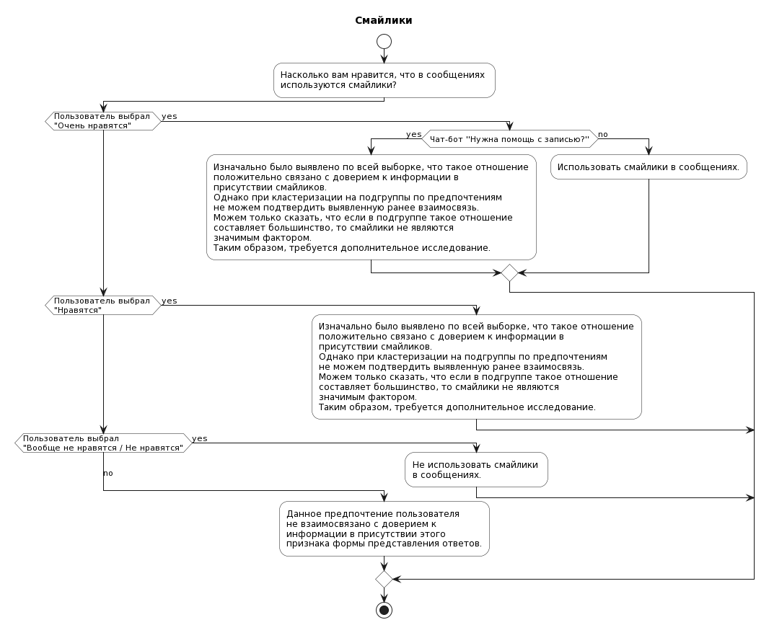
Взаимосвязь доверия с предпочтением к смайликам
Информационные системы и взаимодействие человек-компьютер
Форма представления ответов и доверие информации в чат-ботах: рекомендации по проектированию
Результаты
Взаимосвязь доверия с предпочтением к смайликам
Notes:
В обеих тематиках чат-бота можем напрямую спрашивать пользователей об их отношении к смайликам. Однако в развлекательной теме мы можем учитывать только их отрицательные и строго положительные ответы. А в теме здравоохранения только негативное отношение.
Однако какие-то результаты не сохранились при разбиении пользователей на группы по предпочтениям, например, по ответу «Нравится».

Slide 16
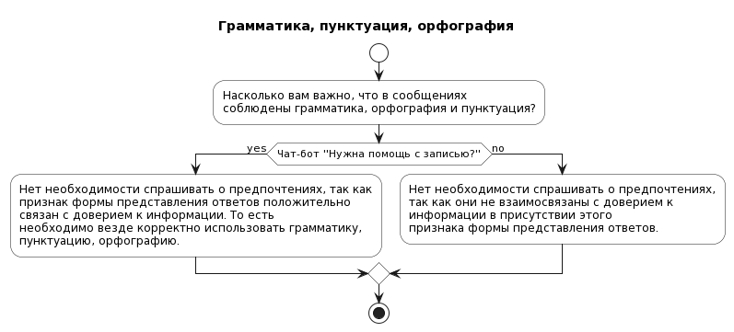
Взаимосвязь доверия с предпочтением к грамматике, пунктуации, орфографии
Информационные системы и взаимодействие человек-компьютер
Форма представления ответов и доверие информации в чат-ботах: рекомендации по проектированию
Результаты
Взаимосвязь доверия с предпочтением к грамматике, пунктуации, орфографии
Notes:
В чат-боте «Интересные факты» даже при разделении пользователей на группы по предпочтениям грамматика, пунктуация, орфография никак не связаны с доверием к информации чат-бота. Таким образом, нет необходимости спрашивать пользователей об их отношении к данному признаку. Можно как корректно использовать грамматику, пунктуацию, орфографию, так и с ошибками.
В чат-боте «Нужна помощь с записью?» и на всей выборке, и на подгруппах данный признак является значимым. Поэтому нет необходимости спрашивать пользователей об их отношении к данному признаку. Необходимо везде корректно использовать грамматику, пунктуацию, орфографию.

Slide 17
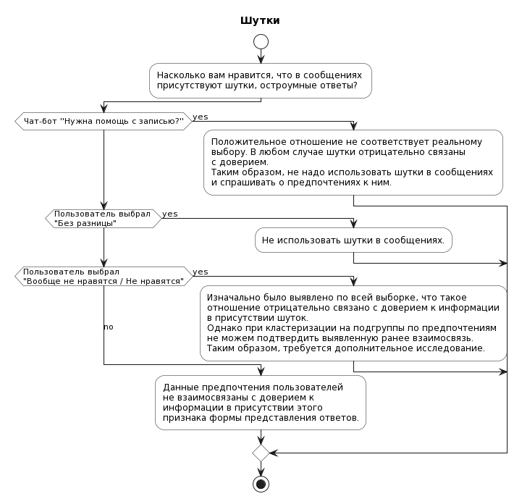
Взаимосвязь доверия с предпочтением к шуткам
Информационные системы и взаимодействие человек-компьютер
Форма представления ответов и доверие информации в чат-ботах: рекомендации по проектированию
Результаты
Взаимосвязь доверия с предпочтением к шуткам
Notes:
В развлекательной тематике чат-бота можем напрямую спрашивать пользователей об их отношении к шуткам. Но можно учитывать предпочтение только при нейтральном отношении.
А в теме здравоохранения нет необходимости спрашивать отношение к шуткам. Ведь вне зависимости от предпочтений шутки всегда отрицательно связаны с доверием к ответам.
Однако какие-то результаты не сохранились при разбиении пользователей на подгруппы по предпочтениям в развлекательной теме. Например, по негативным ответам.

Slide 18
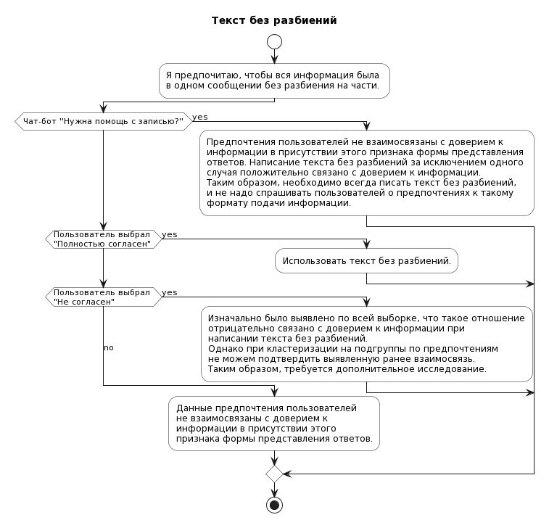
Взаимосвязь доверия с предпочтением к тексту без разбиений
Информационные системы и взаимодействие человек-компьютер
Форма представления ответов и доверие информации в чат-ботах: рекомендации по проектированию
Результаты
Взаимосвязь доверия с предпочтением к тексту без разбиений
Notes:
В развлекательной тематике чат-бота можем напрямую спрашивать пользователей об их отношении к тексту без разбиений. Но учитывать можно только строго положительное отношение.
В теме здравоохранения нет необходимости спрашивать отношение к тексту без разбиений. Ведь вне зависимости от предпочтений текст без разбиений всегда положительно связан с доверием к ответам.
Однако какие-то результаты не сохранились при разбиении пользователей на подгруппы по предпочтениям в развлекательной теме. Например, по ответу «Не согласен».

Slide 19
Рекомендации по проектированию чат-бота
Информационные системы и взаимодействие человек-компьютер
Форма представления ответов и доверие информации в чат-ботах: рекомендации по проектированию
Результаты
Рекомендации по проектированию чат-бота
При проектировании чат-бота нужно иметь в виду, насколько формальна тема чат-бота, с целью повышения доверия информации.
Если тема чат-бота менее формальная, то желательно персонально подходить к используемым признакам формы представления ответов.
Избегать использования смайликов и текста без разбиений одновременно в менее формальной теме, а в более формальной - шуток и текста без разбиений.
Не всегда эффективно спрашивать пользователей об их предпочтениях.
Нет необходимости отфильтровывать респондентов по опыту использования социальных сетей.
Менее формальная тема: форма представления ответов должна быть без шуток в общем случае.
Более формальная тема: форма представления ответов должна быть без смайликов и без шуток, но с правильно поставленными грамматикой, пунктуацией, орфографией и текстом, оформленным без разбиений.
Notes:
Таким образом, по результатам анализа было выявлено следующее:
тема чат-бота играет важную роль в определении признаков, входящих в состав формы представления ответов, которые связаны положительно с доверием к информации. То есть восприятие информации в чат-ботах на разные темы отличается при использовании одной и той же формы представления ответов;
Например, форма представления ответов для менее серьезной темы должна быть без шуток;
А форма представления ответов для более серьезной темы должна быть без смайликов и шуток, но с правильно поставленными грамматикой, пунктуацией, орфографией и текстом, оформленным без разбиений, чтобы пользователи больше доверяли ответам;
Причем в более формальной теме чат-бота люди больше обращают внимание на четыре представленные признака формы представления ответов, чем в менее формальной. Более того, две темы чат-ботов имеют даже взаимосвязи разных признаков формы представления ответов между собой: в развлекательной теме существует связь между смайликами и текстом без разбиения, когда как в теме здравоохранения связь между шутками и текстом без разбиения.
Однако нельзя сказать, что выборки являются однородными по предпочтениям к признакам формы представления ответов. Поэтому в особенности в развлекательной теме стоит больше обращать внимание на использование каждого признака индивидуально.
Также как было показано на диаграммах ранее, не всегда разумно спрашивать пользователей об их предпочтениях к тому или иному признаку. Это никак не связано с доверием.

Slide 20
Ограничения работы, и ее возможные улучшения
Информационные системы и взаимодействие человек-компьютер
Форма представления ответов и доверие информации в чат-ботах: рекомендации по проектированию
Результаты
Ограничения работы, и ее возможные улучшения
Ограничения работы | Возможные улучшения
Сбор данных с помощью краудсорсинговой платформы Яндекс.Толока. | Более качественный сбор данных.
Межгрупповой дизайн. | Внутригрупповой дизайн.
Маленькие подгруппы при кластеризации. | Больший размер выборки.
Один альтернативный ответ «Нет различий, обоим вариантам доверяю». | Два альтернативных ответа при проведении виньет анализа.
Конкретные примеры для виньет анализа. | Проведение виньет анализа по каждой теме на нескольких примерах. Предварительный анализ отношения пользователей к конкретным шуткам и смайликам.
Notes:
Существует ряд ограничений, которые могли повлиять на полученные результаты:
данные были собраны с помощью краудсорсинговой платформы Яндекс.Толока, что не гарантирует высокое их качество несмотря на фильтрацию пользователей по множеству критериев, описанных ранее;
проводился межгрупповой дизайн, поэтому есть вероятность, что респонденты из каждого опроса всегда так относятся к конкретным признакам вне зависимости от темы;
при разбиении на кластеры, особенно в развлекательной теме чат-бота, группы получились слишком маленькие, в результате чего выводы могут быть искаженные или неполные;
при проведении виньет анализа помимо одного из двух профилей пользователь мог выбрать вариант ”Нет различий, обоим вариантам доверяю”. Из-за отсутствия второго варианта ”Ничему не доверяю” данные могли получиться смещенными;
результат мог быть связан с конкретными примерами, смайликами, шутками, которые использовались при создании виньеток.
Перечисленные ограничения работы определяют возможные улучшения проделанного исследования:
в первую очередь, более качественный сбор данных с большим количеством респондентов поможет понять, действительно ли в развлекательной теме чат-бота такое разнообразие предпочтений или в данной работе это произошло ввиду маленького количества данных в каждой группе пользователей;
можно попробовать провести внутригрупповой дизайн и сравнить результаты;
также набор большего количества респондентов позволит делать более качественные выводы при разделении пользователей на подгруппы;
наличие двух альтернативных вариантов (то есть добавление варианта ответа ”Ничему не доверяю”) поможет более точно проследить доверительные отношения пользователей к диалогам чат-бота. Однако лучше всего создать самостоятельно платформу для проведения виньет анализа, чтобы все профили показывались в целом одинаковое количество раз;
также тестирование каждой темы чат-бота на нескольких примерах позволит избежать предвзятости к конкретному примеру. И предварительный опрос пользователей об их отношении к конкретным смайликам и шуткам позволит понять, необоснованно негативно или положительно данные признаки формы представления ответов были связаны с доверием пользователей или нет.

